Slide 1
ОПТИМИЗАЦИЯ ПРОЦЕССА ПРИЕМА, ПЕРЕДАЧИ И СБОРА ИНФОРМАЦИИ СОТРУДНИКАМИ УЧЕЖДЕНИЯ
Автор проекта: Нарватова Наталья Владимировна

Slide 3
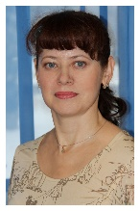
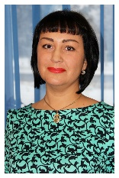
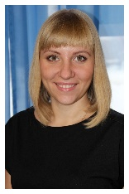
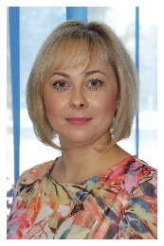
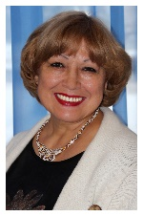
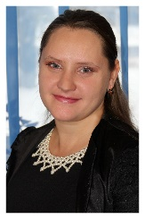
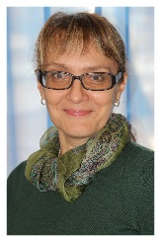
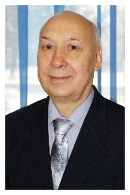
Команда проекта
Нарватова Н.В., методист – руководитель проекта
Колпакова Е.А. – старший администратор
Кунц А.В. – зав. отделением
Каретина Н.Ф. – зав. отделением
Падина Е.В. – зам. директора по УВР
Хозяшова А.С. – зав. отделением
Андрейченко Н.В. – зав. отделением
Климов В.Я. – зав. отделением

Slide 4
Легенда проекта
- зам. директора по УВР
1
- зав. отделениями
- сотрудник ДШИ № 50
2
- преподаватель
- ёж

Slide 5
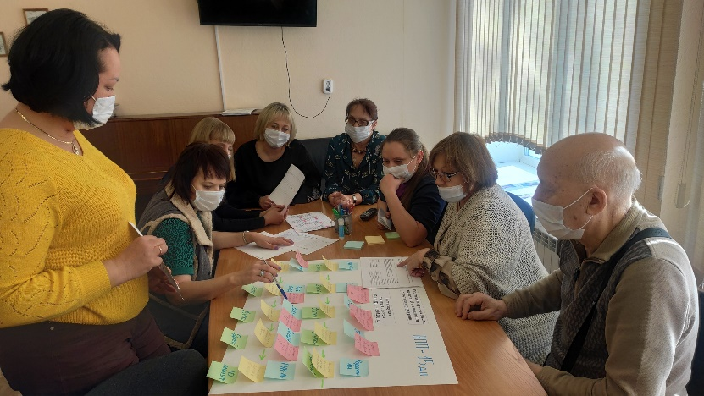
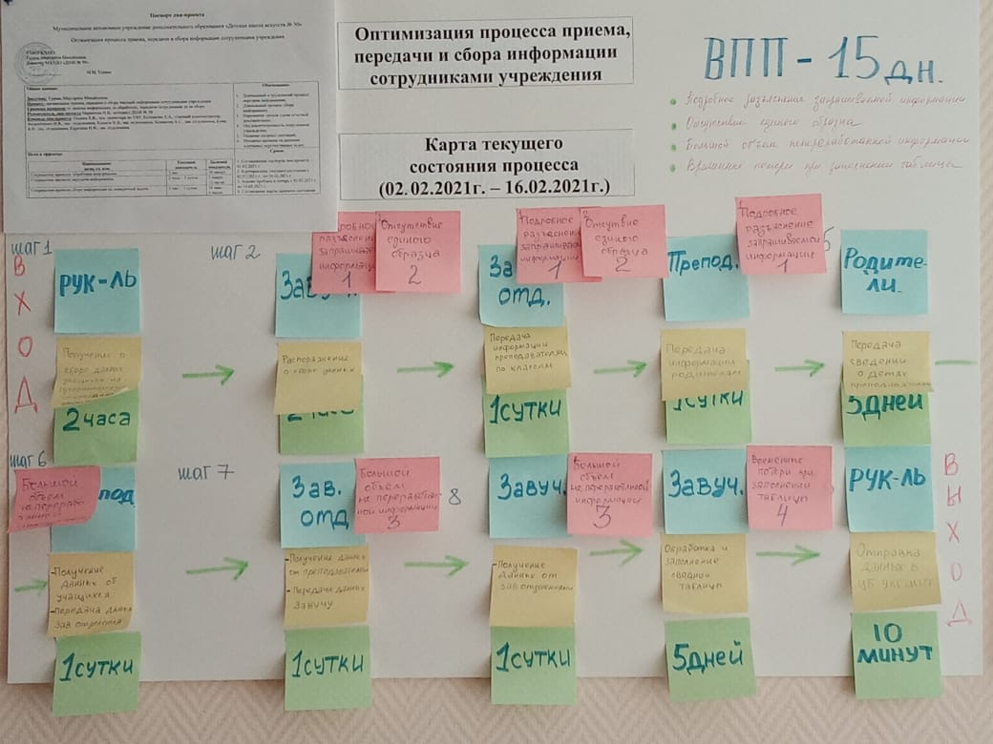
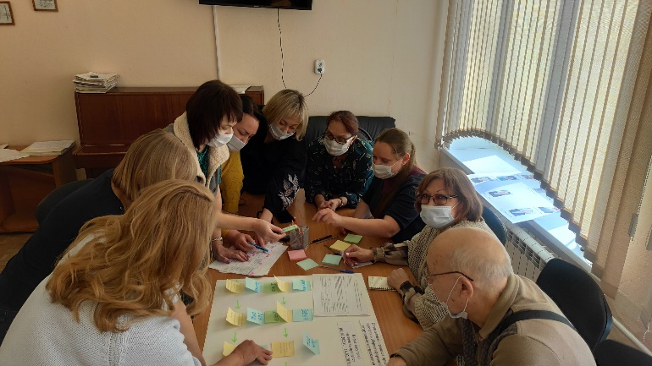
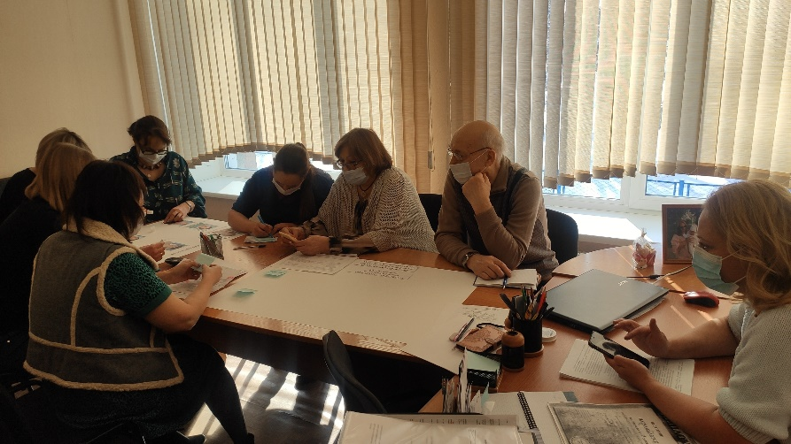
Карта текущего состояния процесса

Slide 6
Анализ проблем
№ п/п | Проблема | Коренная причина | Мероприятия по устранению проблем
1. | Подробное разъяснение запрашиваемой информации | На отделениях нет единой системы оповещения | Создание групп на каждом отделении в мессенджере WhatsApp для быстрой передачи информации и отслеживание администратором о ее прочтении участниками групп
2. | Отсутствие единого образца для заполнения: запрашиваемая информация озвучивалась в устной форме | Не разработан бланк отличника | Разработка единой формы для заполнения данных об учащихся (бланк отличника)
3. | У сотрудников учреждения большой объем непереработанной информации | Большая загруженность сотрудников | Введение в использование бумажного документооборота для не имеющих технической возможности и электронного документооборота между преподавателями и родителями: данные собираются путем заполнения формы, разработанной по единому образцу
4. | Временные потери при заполнении таблицы: информация собирается в произвольной форме | Нет электронного документооборота | Введение в использование электронного документооборота между завучем и зав. отделениями в системе Google: данные собираются в режиме онлайн путем заполнения Google таблицы

Slide 7
Пирамида проблем
Федеральный уровень
Региональный уровень
Уровень образовательного учреждения
Не выявлено
Не выявлено
Подробное разъяснение запрашиваемой информации;
Отсутствие единого образца для заполнения;
Большой объем непереработанной информации;
Временные потери при заполнении таблицы.

Slide 8
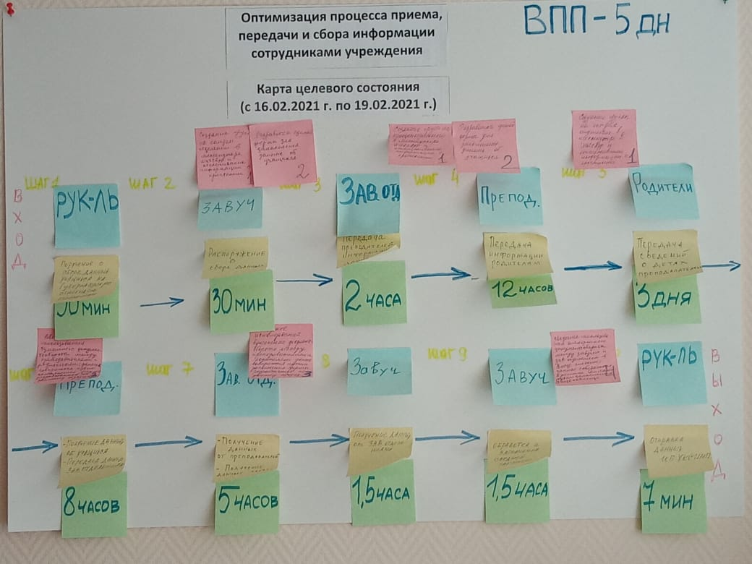
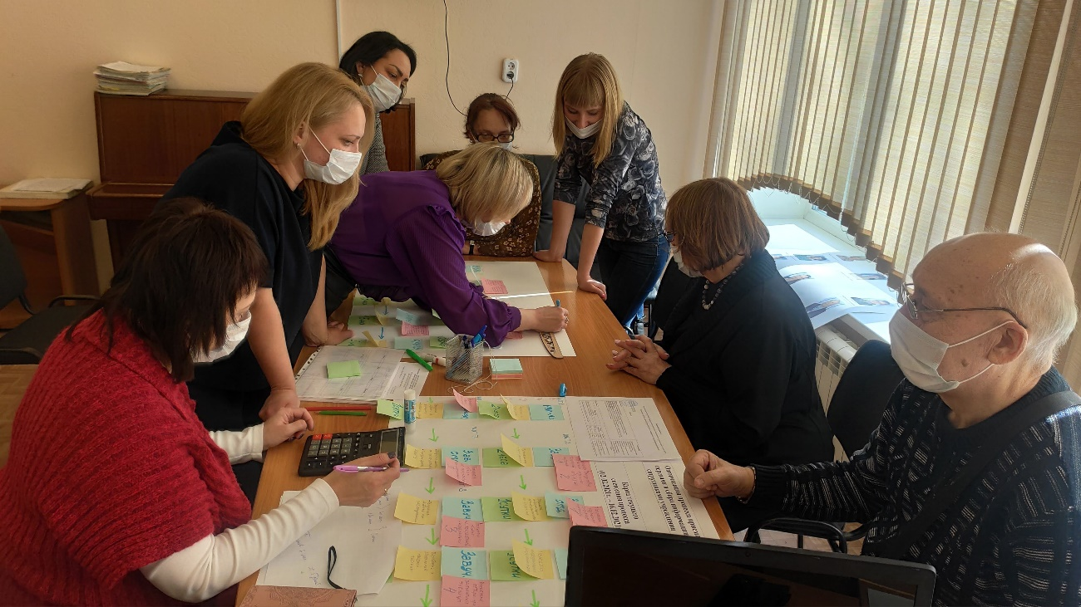
Карта целевого состояния процесса

Slide 9
План мероприятий по устранению проблем
Мероприятия | Исполнитель | Сроки | Исполнение
Создание групп на каждом отделении в мессенджере WhatsApp для быстрой передачи информации и отслеживание о ее прочтении участниками групп | Зав. отделениями | до 22.02.2021 г. | Да
Разработка единой формы для заполнения данных об учащихся (бланк отличника) | Падина Е.В. | до 24.02.2021 г. | Да
Введение в использование бумажного документооборота для не имеющих технической возможности и электронного документооборота между преподавателями и родителями: данные собираются путем заполнения формы, разработанной по единому образцу | Падина Е.В. | до 24.02.2021 г. | Да
Введение в использование электронного документооборота между завучем и зав. отделениями в системе Google: данные собираются в режиме онлайн путем заполнения Google таблицы | Нарватова Н.В. | до 26.02.2021 г. | Да

Slide 10
Достигнутые результаты

Slide 11
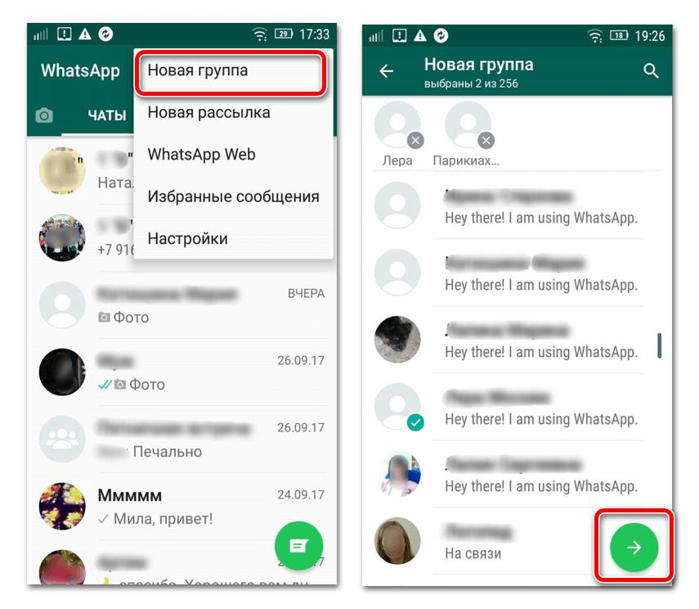
Визуализация («Было» – «Стало»)
Не было единой системы оповещения на отделениях. Отсутствовали группы в мессенджере WhatsApp на народном отделении (секции баян/аккордеон, щипковые инструменты) и на отделении духовых и ударных инструментов!!!
Созданы группы на каждом отделении в мессенджере WhatsApp для быстрой передачи информации. Администратором отслеживается прочтение информации участниками групп

Slide 12
Визуализация («Было» – «Стало»)
Отсутствовал бланк отличника: запрашиваемая информация озвучивалась в устной форме
Разработана единая форма
(бланк отличника) для заполнения данных об учащихся

Slide 13
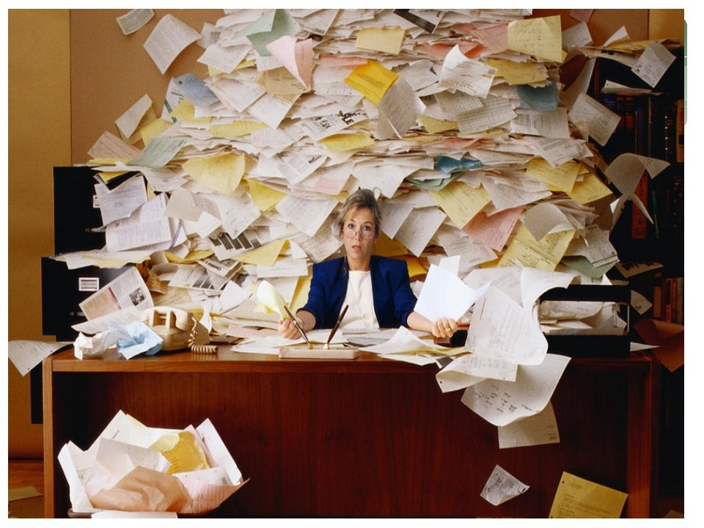
Визуализация («Было» – «Стало»)
Введён в использование бумажный документооборот для не имеющих технической возможности и электронный документооборот между преподавателями и родителями: данные собираются путем заполнения формы, разработанной по единому образцу
(бланк отличника)
У сотрудников учреждения большой объем непереработанной информации

Slide 14
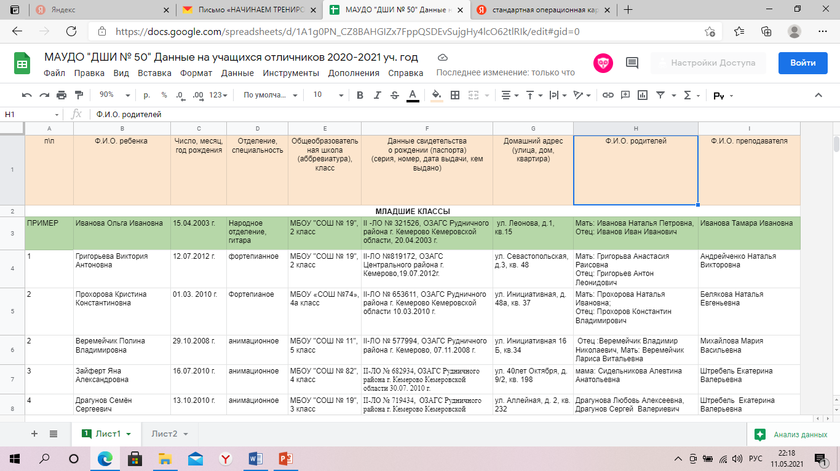
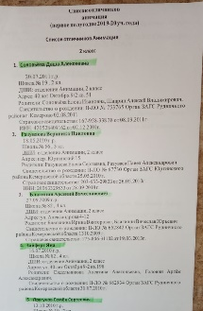
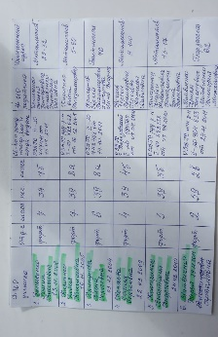
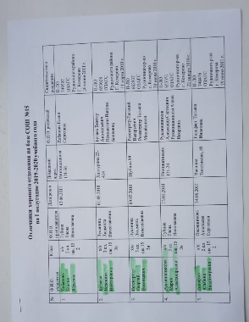
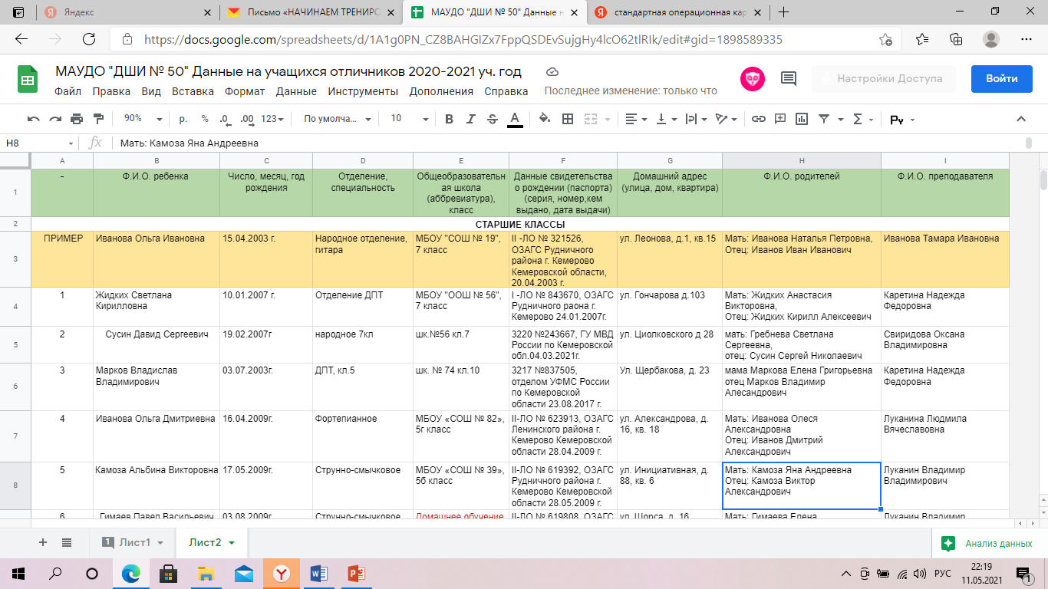
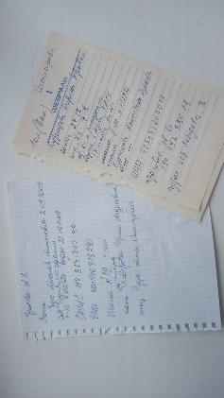
Визуализация («Было» – «Стало»)
Введение в использование электронного документооборота между завучем и зав. отделениями в системе Google: данные собираются в режиме онлайн путем заполнения Google таблицы
Временные потери при заполнении таблицы: информация собиралась в произвольной форме. Отсутствовал электронный документооборот между сотрудниками учреждения

Slide 15
Разработанные стандарты (СОК) по внедренным улучшениям
№ шага | Рабочая пошаговая последовательность | Время
1. | Руководитель дает распоряжение завучу о сборе данных об учащихся | 30 мин.
2. | Завуч размещает информацию в группе WhatsApp о сборе и сроках сдачи информации об учащихся | 30 мин.
3. | Завуч делает рассылку бланка отличника в электронном виде преподавателям и выводит на бумажном носителе для не имеющих технической возможности | 2 часа
4. | Преподаватели по классам делают рассылку бланка отличника родителям в электронном виде или раздают на бумажном носителе для не имеющих технической возможности | 12 часов
5. | Родители передают запрашиваемую информацию преподавателям | 3 дня
6. | Преподаватели передают информацию от родителей зав. отделениями | 8 часов
7. | Зав. отделениями заполняют данные в Google таблице | 6, 5 часов
8. | Завуч обрабатывает полученные данные | 1,5 часа
ИТОГО: 5 дней

Slide 16
Спасибо
за внимание!

